Slide 1
ΚΑΡΔΙΑΚΗ ΣΥΧΝΟΤΗΤΑ

Slide 2
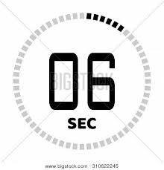
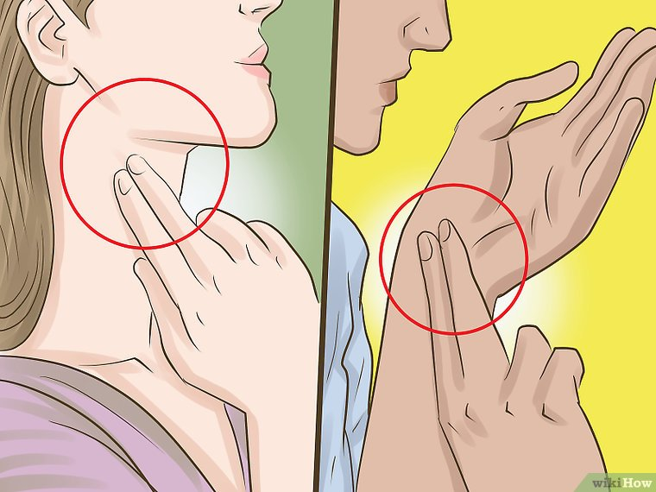
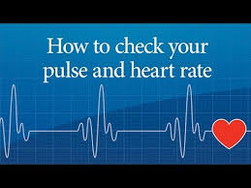
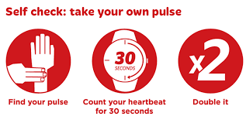
ΜΕΤΡΗΣΗ ΚΑΡΔΙΑΚΗΣ ΣΥΧΝΟΤΗΤΑΣ

Slide 3

Τι είναι η Καρδιακή Συχνότητα;
Είναι ένας δείκτης που μας πληροφορεί για το πόσο γρήγορα χτυπάει η καρδιά μας μέσα σε ένα λεπτό.
Εξαρτάται από την ηλικία, αν είσαι γυμνασμένος/η, τη θέση του σώματος, φαρμακευτική αγωγή, κλπ.

Slide 4
Καρδιακή Συχνότητα Ηρεμίας: πόσες φορές χτυπάει η καρδιά το λεπτό, όταν είμαστε ήρεμοι και δεν κάνουμε τίποτα.
Καρδιακή Συχνότητα Άσκησης: πόσες φορές χτυπάει η καρδιά το λεπτό, όταν κάνουμε άσκηση.
Μέγιστη Καρδιακή Συχνότητα. Η καρδιά μας δεν μπορεί να χτυπήσει γρηγορότερα από έναν συγκεκριμένο αριθμό παλμών το λεπτό, όσο δύσκολη και αν είναι η άσκηση που κάνουμε. Υπολογίζεται κάνοντας συγκεκριμένη δοκιμασία άσκησης ή απλουστευμένα με την ακόλουθη εξίσωση: 220 - ηλικία.
Παράδειγμα, αν είσαι 10 ετών : 220-10 = 210 παλμούς ανά λεπτό

Slide 5
Τρόποι ελέγχου της έντασης της άσκησης
Εύκολη άσκηση μπορεί ο/η ασκούμενος/η να κάνει εύκολα συζήτηση έως και να τραγουδάει χωρίς να αισθάνεται δυσκολία στην αναπνοή.
Μέτρια σε ένταση άσκηση συμμετέχεις σε συζήτηση αλλά πιο δύσκολα, δεν μπορείς να τραγουδάς.
Δύσκολη ή έντονη άσκηση μπορείς να πεις λίγες λέξεις και δεν μπορείς να συμμετέχεις σε συζήτηση.
Α
Μέτρηση της Καρδιακής Συχνότητας (μέτρημα παλμών ανά λεπτό). Είναι πιο αποτελεσματικός στον σχεδιασμό προγραμμάτων άσκησης και γίνεται με αλλά και χωρίς εξοπλισμό.
Β
Γ
Ο συνδυασμός του Α & Β

Slide 6
Έλεγχος Έντασης με βάση την Καρδιακή Συχνότητα
Για να μετρήσετε τους σφυγμούς σας, ψηλαφίστε με τις άκρες των δυο δαχτύλων σας (δείκτης και μέσος) τον καρπό ή την καρωτίδα (λαιμός), όπως στην εικόνα.
Προσοχή, δεν πρέπει να ασκείτε μεγάλη πίεση γιατί δεν θα μπορέσετε να τον ψηλαφίσετε!!
Αφού βρείτε το σφυγμό σας, μετράτε για 10 δευτερόλεπτα. Το νούμερο που θα βρείτε το πολλαπλασιάζετε επί 6.
Το αποτέλεσμα του πολλαπλασιασμού είναι η Καρδιακή σου Συχνότητα.
Προσοχή!
Πρώτα μαθαίνετε να ελέγχετε τον σφυγμό σας στην ηρεμία και μετά στην άσκηση. Μπορούν να σας βοηθήσουν οι γονείς σας.
Ακόμα, μπορείτε να ελέγχετε την καρδιακή σας συχνότητα από ηλεκτρονική συσκευή, π.χ. Smartwatch, κινητό τηλέφωνο κτλ

Slide 7
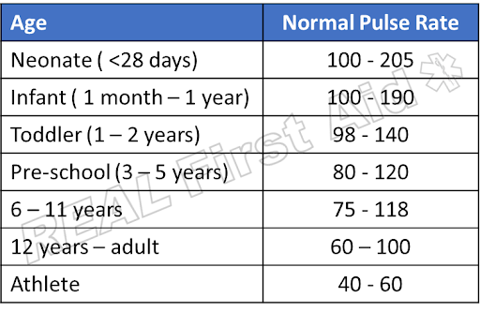
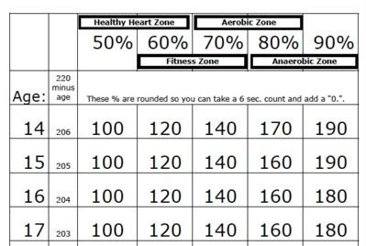
Καρδιακή Συχνότητα- Ηλικίες
Ζώνες Προπόνησης

Slide 8
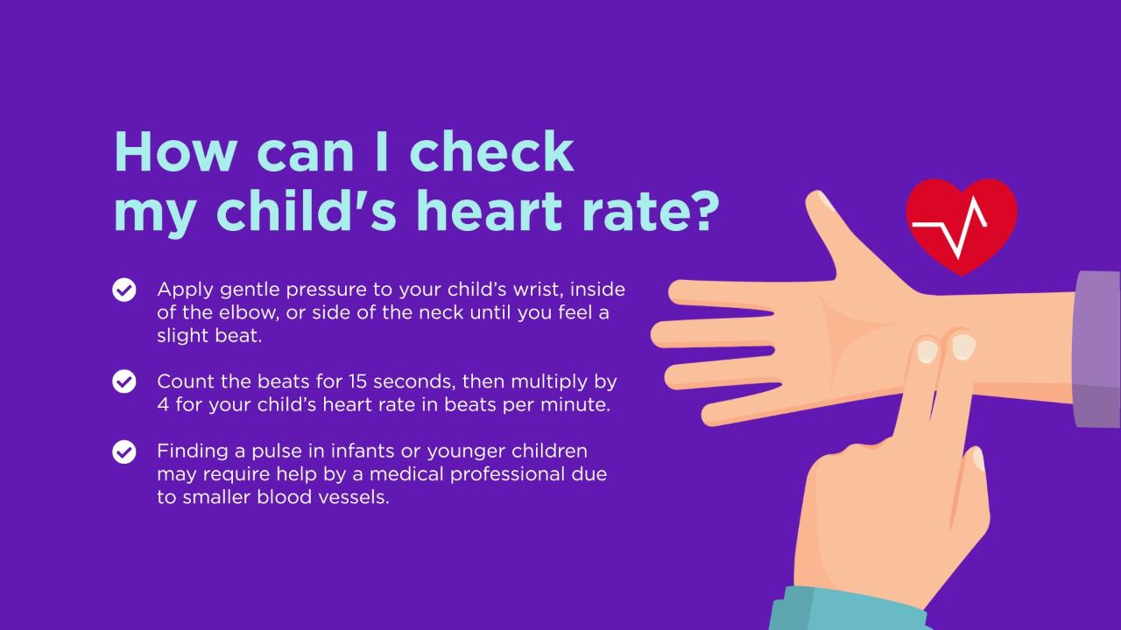

Slide 9

Κατευθυντήριες Οδηγίες Σωματικής Δραστηριότητας για παιδιά ηλικίας άνω των 6 ετών
Τουλάχιστον μια (1) ώρα μέτρια ή έντονη φυσική δραστηριότητα καθημερινά.
Δεν είναι απαραίτητο να γίνει σε μια συνεδρία, αλλά μπορεί να είναι περισσότερες συνεδρίες μέσα στην ημέρα.
2-3 φορές την εβδομάδα, ασκήσεις που δυναμώνουν τους μύες και τα οστά όπως σχοινάκι, περπάτημα, τρέξιμο, γυμναστική, διατάσεις κλπ.
- Physical Activity and health in children and adolescents. A guide for all adults involved in education young people
ASCM 2015 Information on physical activity in children and adolescents.
JAMA 2018, Nov20. 320(19)2020-2028. The physical activity guidelines for Americans

Slide 10
Κατευθυντήριες οδηγίες για ενήλικες !
Αερόβια άσκηση μέτριας έντασης και διάρκειας 150-300 λεπτών την εβδομάδα, καθώς και 2 συνεδρίες μυϊκής ενδυνάμωσης την εβδομάδα.
Η συνολική αυτή προτεινόμενη άσκηση μπορεί να αθροίζεται στη διάρκεια της εβδομάδας ακόμη και με βραχείες συνεδρίες των 5, 10 ή 20 λεπτών, όπου κι αν βρισκόμαστε. Κάθε λεπτό άσκησης μετράει!

Slide 11
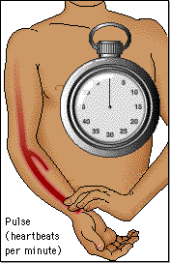


1 λεπτό ξεκούραση, αν θέλετε μετράτε σφυγμούς και συνεχίζουμε στο δεύτερο μέρος!!

